Slide 1

«Реализация ФГОС СОО: открытость, вариативность, метапредметность и преемственность в образовании»
Анжелика Васильевна Кошкина
автор УМК «Физика» редакции «БИНОМ. Лаборатория знаний»

Slide 2












УМК по физике авторского коллектива
Л.Э. Генденштейна, А.А. Булатовой, И.Н.Корнильева, А.В. Кошкиной
под ред. В.А. Орлова

Slide 3
Реализация требований ФГОС в УМК «Физика» редакции «БИНОМ. Лаборатория знаний»
Открытость
Вариативность
Преемственность
Метапредметность

Slide 4
Требования ФГОС
Личностные результаты
Предметные результаты
Метапредметные результаты
УУД
Межпредметные понятия
Познавательные УУД
Регулятивные УУД
Коммуникативные УУД

Slide 5
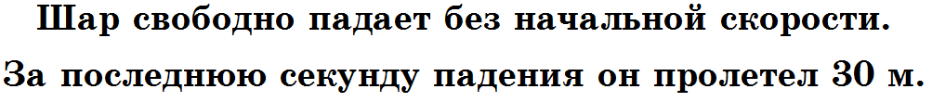
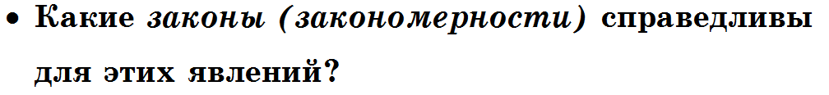

Slide 6
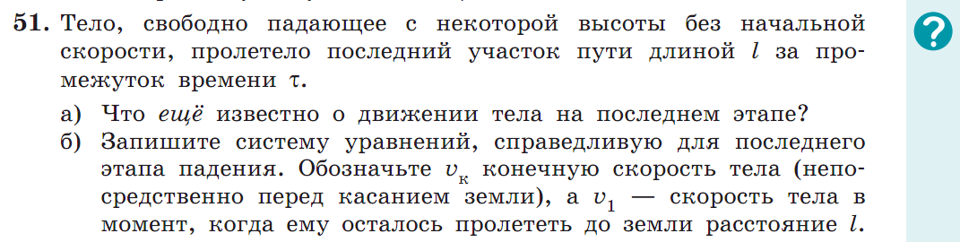

Slide 7
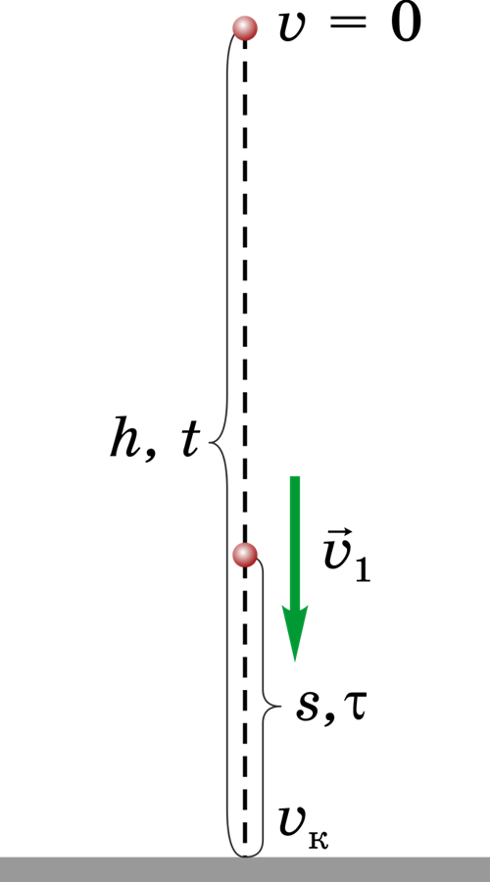
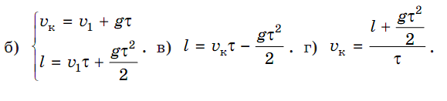
l

Slide 8
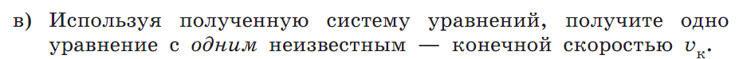


Slide 9
Какие УУД мы формировали
при выполнении этого задания?
Познавательные УУД
обозначать символом и знаком предмет и (или) явление;
определять логические связи между предметами и (или) явлениями, обозначать данные логические связи с помощью знаков в схеме;
строить модель (схему) на основе условий задачи и (или) способа ее решения;
переводить сложную по составу (многоаспектную) информацию из графического или формализованного (символьного) представления в текстовое и наоборот;

Slide 10
Какие УУД мы формировали
при выполнении этого задания?
Регулятивные УУД
определять необходимые действия в соответствии с учебной и познавательной задачей и составлять алгоритм их выполнения;
обосновывать и осуществлять выбор наиболее эффективных способов решения учебных и познавательных задач;
определять потенциальные затруднения при решении учебной и познавательной задачи и находить средства для их устранения;

Slide 11
Какие УУД мы формировали
при выполнении этого задания?
Коммуникативные УУД
Умение организовывать учебное сотрудничество и совместную деятельность с учителем и сверстниками; работать индивидуально и в группе: находить общее решение и разрешать конфликты на основе согласования позиций и учета интересов; формулировать, аргументировать и отстаивать свое мнение

Slide 12
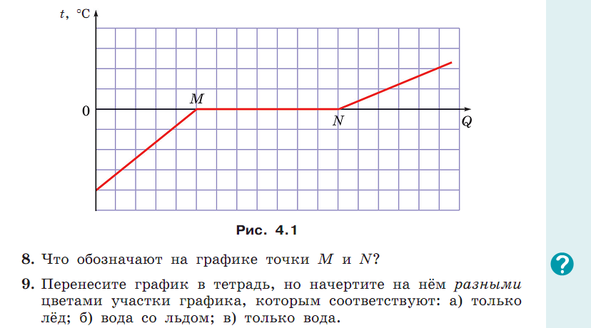
Познавательные УУД.
Умение создавать, применять и преобразовывать знаки и символы, модели и схемы для решения учебных и познавательных задач.

Slide 13
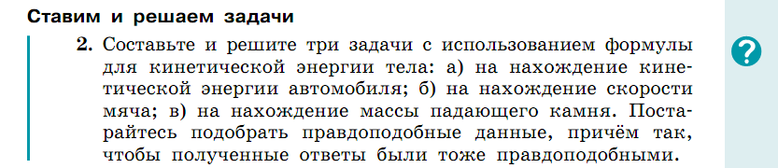
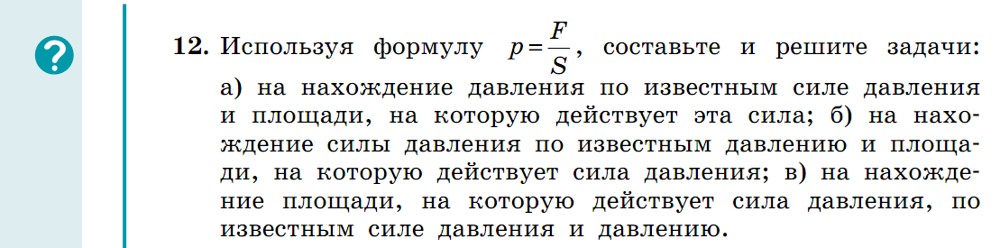
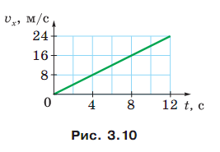
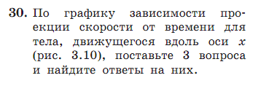
Регулятивные УУД.
Умение самостоятельно планировать пути достижения целей, осознанно выбирать наиболее эффективные способы решения учебных и познавательных задач.

Slide 14
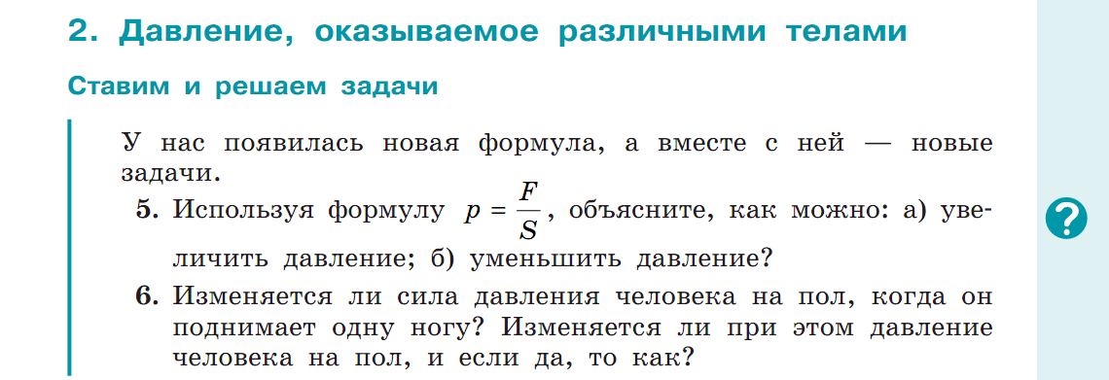
Коммуникативные УУД.
Умение осознанно использовать речевые средства в соответствии с задачей коммуникации для выражения своих чувств, мыслей и потребностей для планирования и регуляции своей деятельности; владение устной и письменной речью, монологической контекстной речью.

Slide 15






Преемственность

Slide 16

Будем рады сотрудничеству!
Москва, ул. Краснопролетарская,
д. 16, стр. 3
+7 (495) 181-53-44;
E-mail: binom@lbz.ru;
HTTP://www.lbz.ru
Интернет-магазины:
www.shop.prosv.ru
www.tdabris.ru
www.labirint.ru
my-shop.ru
Коммерческий департамент: sales@blbz.ru, +7 (495) 181-53-44, доб. 271
Департамент регионального развития: http://lbz.ru/region/

